Slide 1
Service-Angebote auf den Internetseiten der Fabrikate
Februar 2020

Slide 2
Alfa Romeo

Slide 3

URL | Marke | Produkt | Maßnahme | Preis
URL | Alfa Romeo | Teile | 25 % Rabatt auf ausgewählte Teile

Slide 4

URL | Marke | Produkt | Maßnahme | Preis
URL | Alfa Romeo | Transport | 20 % Rabatt auf Grundträger, Ski- und Snowboardträger. Dachtransporttaschen und -boxen, Kofferraumwannen

Slide 5
Audi

Slide 6

URL | Marke | Produkt | Maßnahme | Preis
URL | Audi | Service | Komplettpreise für ältere Fz.

Slide 7

URL | Marke | Produkt | Maßnahme | Preis
URL | Audi | Check | Car-Check

Slide 8

URL | Marke | Produkt | Maßnahme | Preis
URL | Audi | Check | Klima-Service

Slide 9

URL | Marke | Produkt | Maßnahme | Preis
URL | Audi | Check | Kostenloser Batterie-Check | € 0,00

Slide 10

URL | Marke | Produkt | Maßnahme | Preis
URL | Audi | Teile | Original Tauschteile | k.A.

Slide 11
BMW

Slide 12
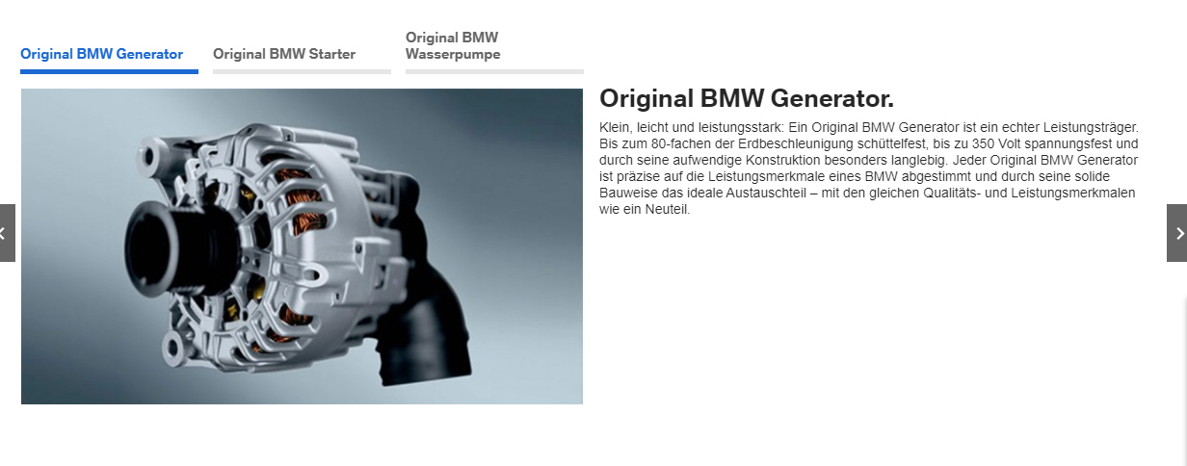
URL | Marke | Produkt | Maßnahme | Preis
URL | BMW | Teile | Original Tauschteile, bis zu 50 % Ersparnis | k.A.

Slide 13
Citroën

Slide 14

URL | Marke | Produkt | Maßnahme | Preis
URL | Citroen | Service | Gewinnspiel, Erstattung der Werkstattrechnung bis € 1.000,-

Slide 15

URL | Marke | Produkt | Maßnahme | Preis
URL | Citroen | Navigation | Karten-Update | € 149,00

Slide 16

URL | Marke | Produkt | Maßnahme | Preis
URL | Citroen | Check | Winter-Check | € 19,90

Slide 17

URL | Marke | Produkt | Maßnahme | Preis
URL | Citroen | Zubehör | 15 % Nachlass auf Original Bremsbeläge

Slide 18

URL | Marke | Produkt | Maßnahme | Preis
URL | Citroen | HU / AU | HU-Vorabcheck | € 0,00

Slide 19
Dacia

Slide 20

URL | Marke | Produkt | Maßnahme | Preis
URL | Dacia | Teile | Economy-Parts mit 20 % Preisersparnis

Slide 21

URL | Marke | Produkt | Maßnahme | Preis
URL | Dacia | Service | € 100,- Werkstattgutschein oder € 50,- Einkaufsgutschein bei Kundenempfehlung bei Neuwagenkauf

Slide 22

URL | Marke | Produkt | Maßnahme | Preis
URL | Dacia | Service | Gewinnspiel, Erstattung der Werkstattrechnung

Slide 23
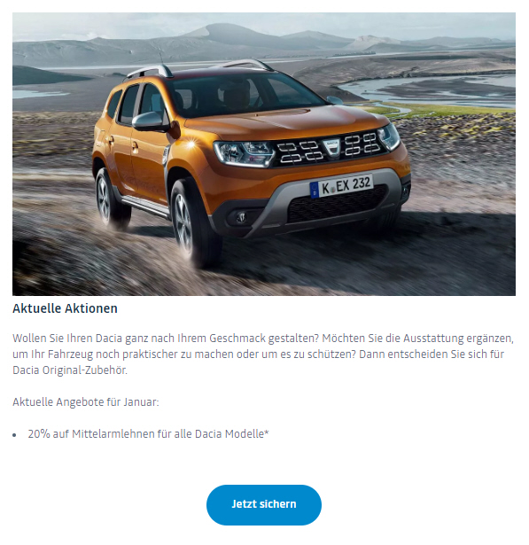
URL | Marke | Produkt | Maßnahme | Preis
URL | Dacia | Zubehör | 20 % Rabatt auf Mittelarmlehnen

Slide 24
Fiat

Slide 25
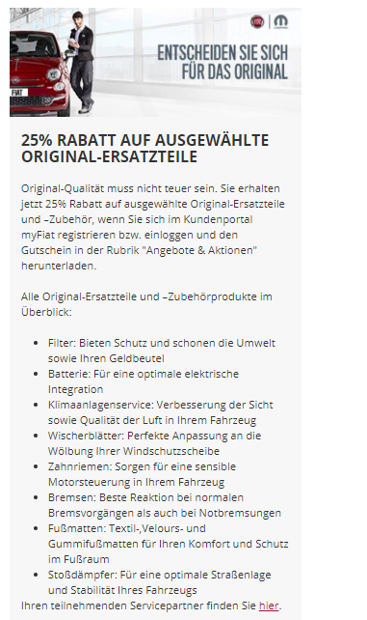
URL | Marke | Produkt | Maßnahme | Preis
URL | Fiat | Teile | 25 % Rabatt auf ausgewählte Teile

Slide 26
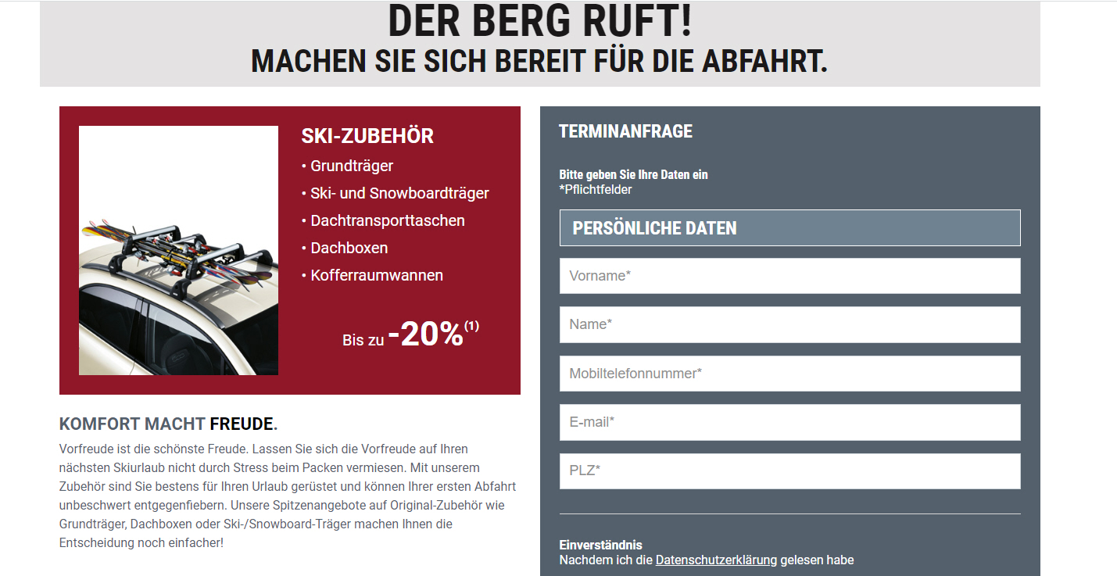
URL | Marke | Produkt | Maßnahme | Preis
URL | Fiat | Zubehör | 20 % Rabatt auf Grundträger, Ski- und Snowboardträger. Dachtransporttaschen und -boxen, Kofferraumwannen

Slide 27
Ford

Slide 28
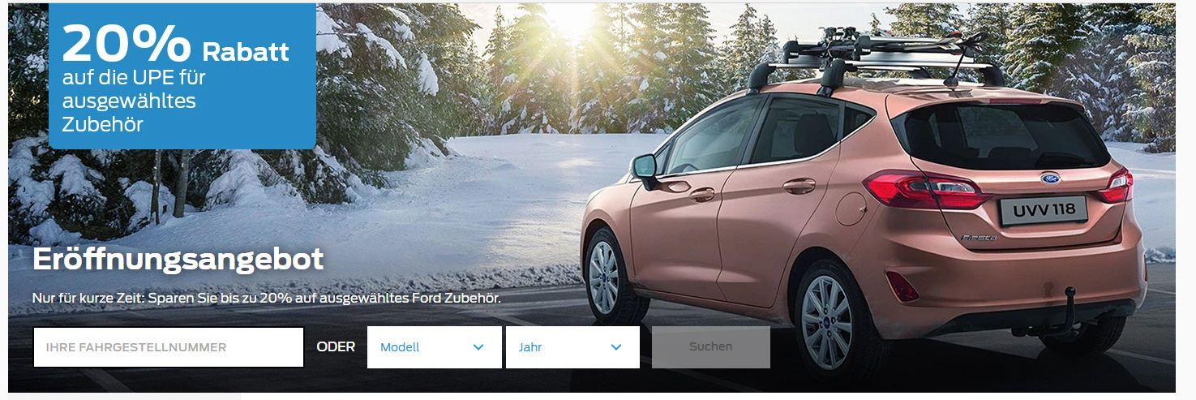
URL | Marke | Produkt | Maßnahme | Preis
URL | Ford | Zubehör | 20 % Rabatt auf Zubehör, Eröffnungsangebot Online-Zubehörshop

Slide 29

URL | Marke | Produkt | Maßnahme | Preis
URL | Ford | Räder / Reifen | Motorcraft-Angebote für Fahrzeuge älter als 5 Jahre | € 49,- bis € 79,-

Slide 30

URL | Marke | Produkt | Maßnahme | Preis
URL | Ford | Service | Ölwechsel, inklusive Ölfilter und -dichtung | € 149,00

Slide 31

URL | Marke | Produkt | Maßnahme | Preis
URL | Ford | Check | Kostenloser Batterie-Check | € 0,00

Slide 32

URL | Marke | Produkt | Maßnahme | Preis
URL | Ford | Check | Winter-Check | € 15,00

Slide 33

URL | Marke | Produkt | Maßnahme | Preis
URL | Ford | HU / AU | Motorcraft-Angebote für Fahrzeuge älter als 5 Jahre, kostenloser Vorabcheck | € 0,00

Slide 34
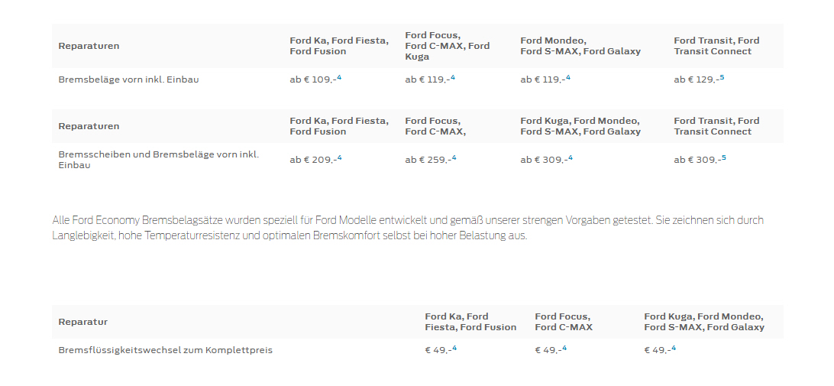
URL | Marke | Produkt | Maßnahme | Preis
URL | Ford | Service | Motorcraft-Angebote für Fahrzeuge älter als 5 Jahre, Bremsbeläge vorn, inklusive Einbau | € 109,- bis € 129,-
URL | Ford | Service | Motorcraft-Angebote für Fahrzeuge älter als 5 Jahre, Bremsscheinen und Bremsbeläge vorn, inklusive Einbau | € 209,- bis € 309,-
URL | Ford | Service | Motorcraft-Angebote für Fahrzeuge älter als 5 Jahre, Bremsflüssigkeitswechsel | € 49,00

Slide 35
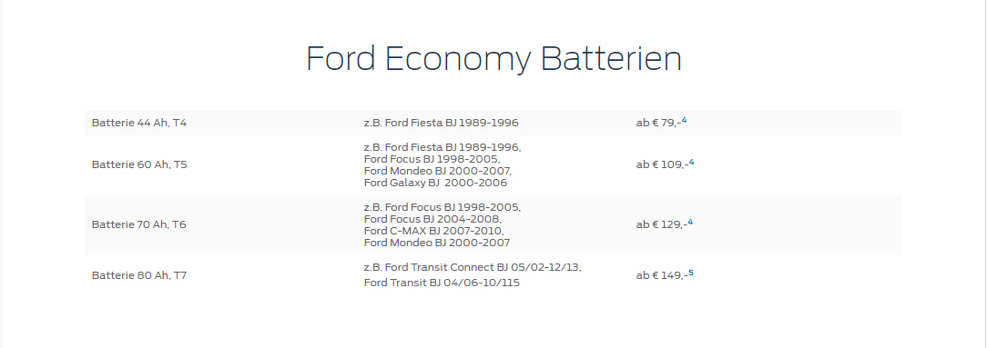
URL | Marke | Produkt | Maßnahme | Preis
URL | Ford | Service | Motorcraft-Angebote für Fahrzeuge älter als 5 Jahre, Batterie inklusive Einbau | € 79,- bis € 149,-

Slide 36

URL | Marke | Produkt | Maßnahme | Preis
URL | Ford | Teile | Motorcraft-Angebote für Fahrzeuge älter als 5 Jahre; Wischerblätter | € 39,- bis € 49,-

Slide 37

URL | Marke | Produkt | Maßnahme | Preis
URL | Ford | Teile | Motorcraft-Angebote für Fahrzeuge älter als 5 Jahre, Kühlerfrostschutz Kühlerfrostschutzmittel | € 79,- bis € 89,-

Slide 38
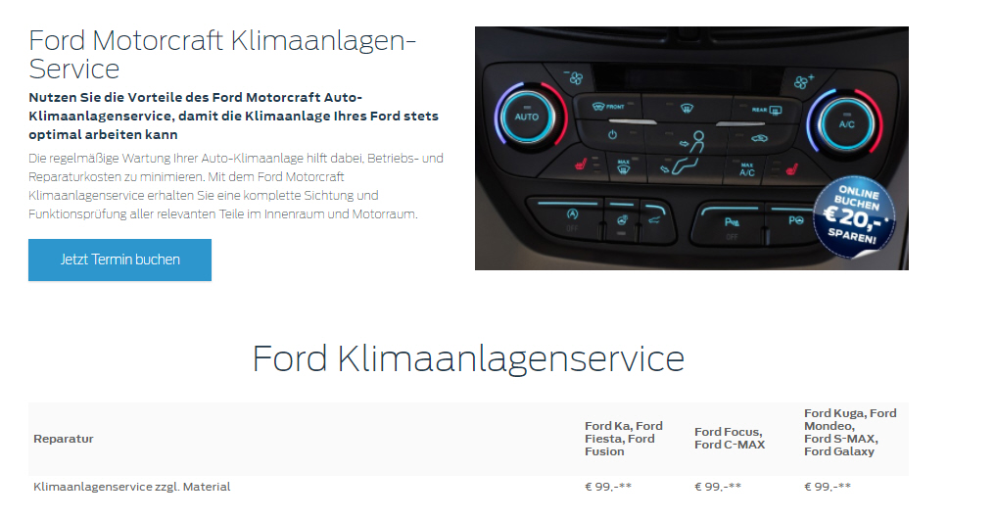
URL | Marke | Produkt | Maßnahme | Preis
URL | Ford | Service | Motorcraft-Angebote für Fahrzeuge älter als 5 Jahre, Klimaanlagen-Service | € 99,00

Slide 39
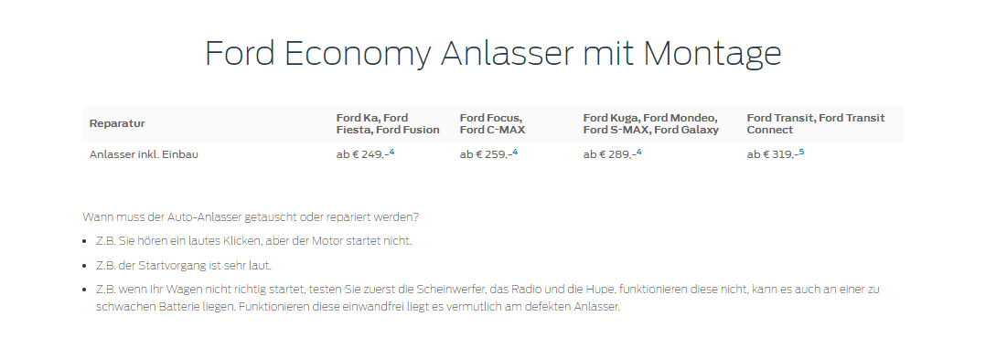
URL | Marke | Produkt | Maßnahme | Preis
URL | Ford | Service | Motorcraft-Angebote für Fahrzeuge älter als 5 Jahre, Anlasser inklusive Einbau | € 249,- bis € 319,-

Slide 40

URL | Marke | Produkt | Maßnahme | Preis
URL | Ford | Service | Motorcraft-Angebote für Fahrzeuge älter als 5 Jahre, Lichtmaschine inklusive Einbau | € 309,- bis € 339,-

Slide 41
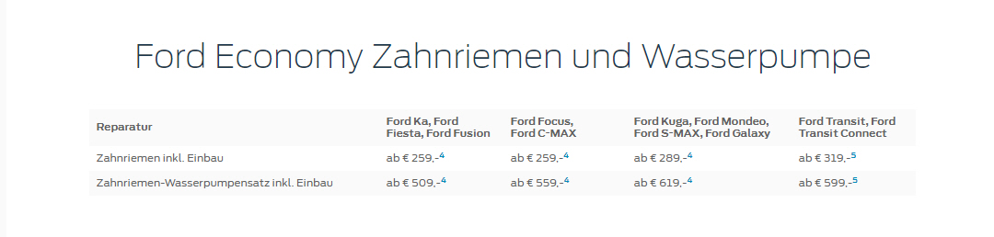
URL | Marke | Produkt | Maßnahme | Preis
URL | Ford | Service | Motorcraft-Angebote für Fahrzeuge älter als 5 Jahre, Zahnriemen inklusive Einbau | € 259,- bis € 319,-
URL | Ford | Service | Motorcraft-Angebote für Fahrzeuge älter als 5 Jahre, Zahnriemen-Wasserpumpensatz inklusive Einbau | € 509,- bis € 619,-

Slide 42
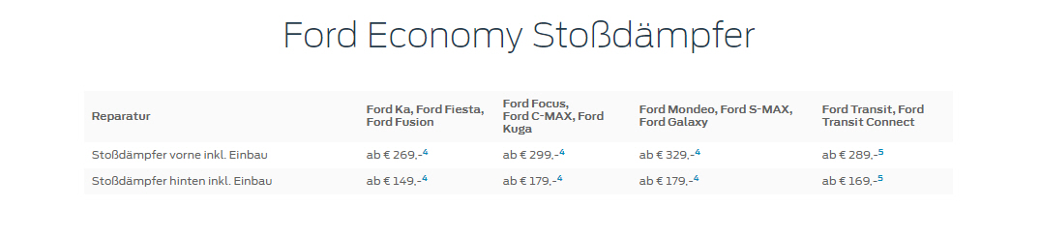
URL | Marke | Produkt | Maßnahme | Preis
URL | Ford | Service | Motorcraft-Angebote für Fahrzeuge älter als 5 Jahre, Stoßdämpfer, inklusive Einbau | € 149,- bis € 329,-

Slide 43
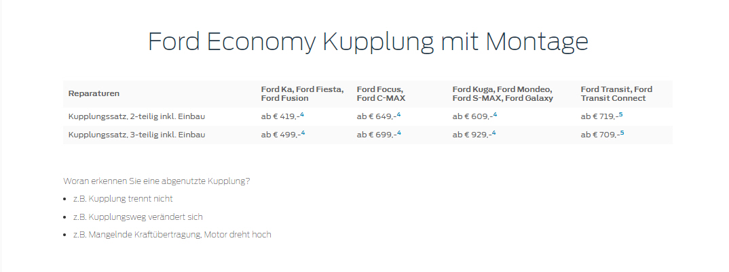
URL | Marke | Produkt | Maßnahme | Preis
URL | Ford | Service | Motorcraft-Angebote für Fahrzeuge älter als 5 Jahre, Kupplungssatz inklusive Einbau | € 419,- bis € 929,-

Slide 44
Hyundai

Slide 45

URL | Marke | Produkt | Maßnahme | Preis
URL | Hyundai | Check | Frühjahrs-Check

Slide 46
Jeep

Slide 47

URL | Marke | Produkt | Maßnahme | Preis
URL | Jeep | Teile | 25 % Rabatt auf ausgewählte Teile

Slide 48

URL | Marke | Produkt | Maßnahme | Preis
URL | Jeep | Service | 20 % Rabatt auf Grundträger, Ski- und Snowboardträger. Dachtransporttaschen und -boxen, Kofferraumwannen

Slide 49
Land Rover

Slide 50

URL | Marke | Produkt | Maßnahme | Preis
URL | Land Rover | Check | Winter-Check

Slide 51
Mazda

Slide 52
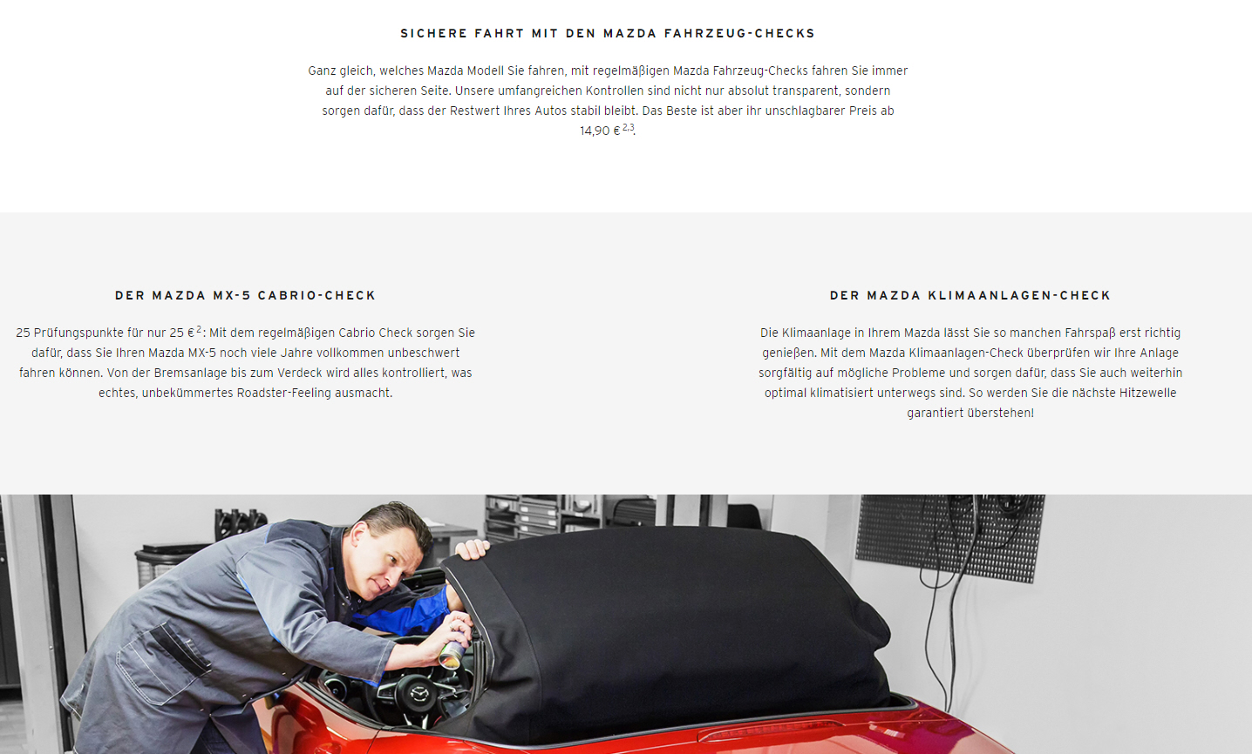
URL | Marke | Produkt | Maßnahme | Preis
URL | Mazda | Check | Klimaanlagen-Check | € 14,90
URL | Mazda | Check | Cabrio-Check | € 25,00
URL | Mazda | Check | Fahrzeug-Check | € 14,90

Slide 53
Mercedes

Slide 54

URL | Marke | Produkt | Maßnahme | Preis
URL | Mercedes | Service | Service-Vorteilskarte, 20 % Rabatt auf ausgewählte Werkstattleistungen | x

Slide 55

URL | Marke | Produkt | Maßnahme | Preis
URL | Mercedes | HU / AU | Kostenloser Vorab-Check | € 0,00

Slide 56

URL | Marke | Produkt | Maßnahme | Preis
URL | Mercedes | Navigation | Karten-Update für Europa | € 165,00

Slide 57

URL | Marke | Produkt | Maßnahme | Preis
URL | Mercedes | Teile | Austauschteile mit durchschnittlich 35 % Ersparnis

Slide 58

URL | Marke | Produkt | Maßnahme | Preis
URL | Mercedes | Teile | Gebrauchtteile mit durchschnittlich 50 % Ersparnis

Slide 59
Nissan

Slide 60

URL | Marke | Produkt | Maßnahme | Preis
URL | Nissan | Teile | Austauschteile mit 60 % Ersparnis

Slide 61
Opel

Slide 62

URL | Marke | Produkt | Maßnahme | Preis
URL | Opel | Service | Komplettpreisoffensive für Fahrzeuge älter als 5 Jahre

Slide 63

URL | Marke | Produkt | Maßnahme | Preis
URL | Opel | Räder / Reifen | Winterkompletträder, 4 zum Preis von 3 | € 540,00

Slide 64
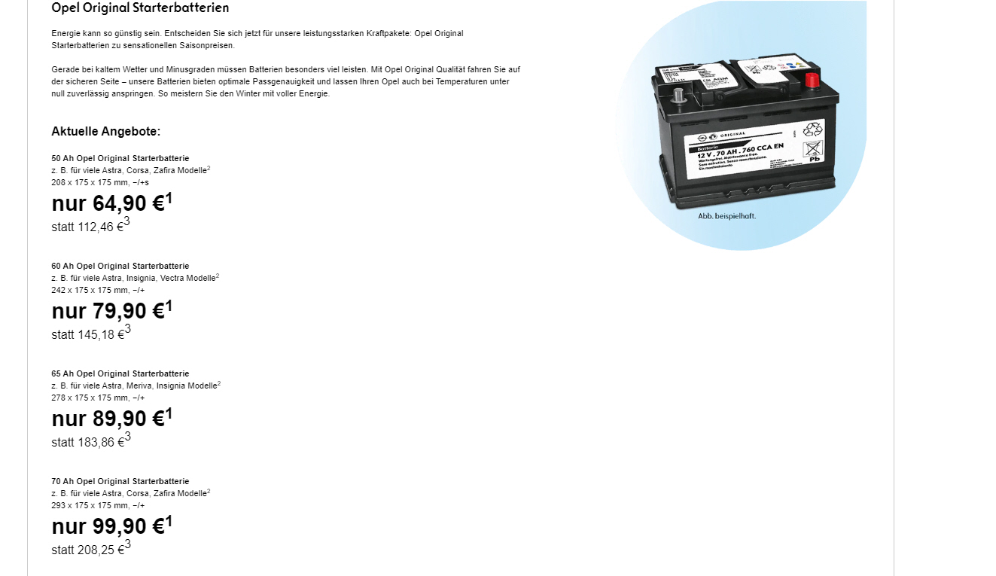
URL | Marke | Produkt | Maßnahme | Preis
URL | Opel | Teile | Starterbatterie 50 Ah, statt € 112,46 | € 64,90
URL | Opel | Teile | Starterbatterie 60 Ah, statt € 146,18 | € 79,90
URL | Opel | Teile | Starterbatterie 65 Ah, statt € 183,86 | € 89,90
URL | Opel | Teile | Starterbatterie 70 Ah, statt € 208,25 | € 99,90

Slide 65

URL | Marke | Produkt | Maßnahme | Preis
URL | Opel | Teile | Austauschteile mit 50 % Ersparnis

Slide 66
Peugeot

Slide 67

URL | Marke | Produkt | Maßnahme | Preis
URL | Peugeot | Service | Komplettpreise für Fahrzeuge ab 3 Jahre

Slide 68

URL | Marke | Produkt | Maßnahme | Preis
URL | Peugeot | Teile | Austauschteile mit 20 % Ersparnis

Slide 69

URL | Marke | Produkt | Maßnahme | Preis
URL | Peugeot | Service | Gewinnspiel, Erstattung der Werkstattrechnung

Slide 70

URL | Marke | Produkt | Maßnahme | Preis
URL | Peugeot | Teile | Bremsbeläge vorn mit 15 % Nachlass

Slide 71

URL | Marke | Produkt | Maßnahme | Preis
URL | Peugeot | Teile | Wischerblätter mit 15 % Nachlass

Slide 72

URL | Marke | Produkt | Maßnahme | Preis
URL | Peugeot | HU / AU | Kostenloser Vorabcheck

Slide 73

URL | Marke | Produkt | Maßnahme | Preis
URL | Peugeot | Check | Winter-Check | € 19,90

Slide 74
Porsche

Slide 75

URL | Marke | Produkt | Maßnahme | Preis
URL | Porsche | Service | Mit der Porsche Classic Card in Abhängigkeit zum Fahrzeugalter (1 % pro Jahr) bis maximal 20 % bei Wartungen und Reparaturen sparen

Slide 76
Renault

Slide 77

URL | Marke | Produkt | Maßnahme | Preis
URL | Renault | Teile | ECONOMY PARTS für ältere Fahrzeuge mit 20 % Ersparnis

Slide 78
Seat

Slide 79

URL | Marke | Produkt | Maßnahme | Preis
URL | Seat | Teile | Austauschteile 40 % günstiger

Slide 80

URL | Marke | Produkt | Maßnahme | Preis
URL | Seat | Zubehör | 5,9 % Finanzierung, Maximalbetrag € 4.000,-, Laufzeit bis 24 Monate

Slide 81
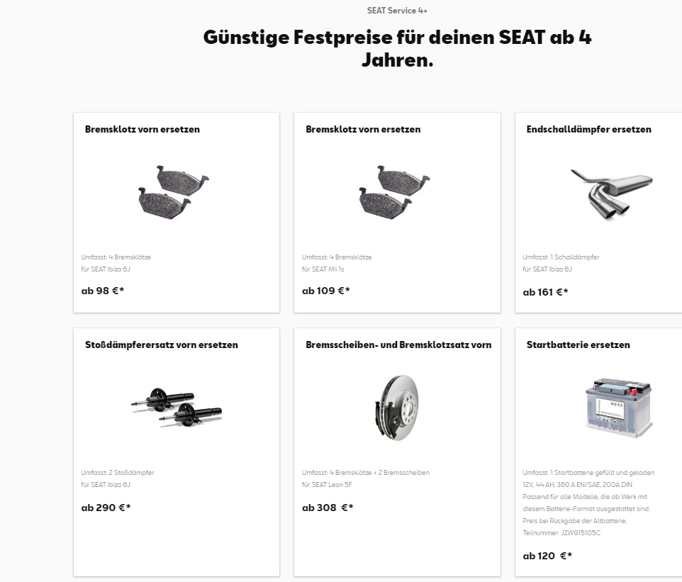
URL | Marke | Produkt | Maßnahme | Preis
URL | Seat | Service | Komplettpreisangebote für ältere Fahrzeuge ab 4 Jahre, Bremsbeläge vorne ersetzen, Ibiza | € 98,00

Slide 82
URL | Marke | Produkt | Maßnahme | Preis
URL | Seat | Service | Komplettpreisangebote für ältere Fahrzeuge ab 4 Jahre, Bremsklotzsatz vorne ersetzen, Mii | € 109,00

Slide 83
URL | Marke | Produkt | Maßnahme | Preis
URL | Seat | Service | Komplettpreisangebote für ältere Fahrzeuge ab 4 Jahre, Endschalldämpfer ersetzen, Ibiza | € 161,00

Slide 84
URL | Marke | Produkt | Maßnahme | Preis
URL | Seat | Service | Komplettpreisangebote für ältere Fahrzeuge ab 4 Jahre, Stoßdämpfersatz vorne ersetzen, Ibiza | € 290,00

Slide 85
URL | Marke | Produkt | Maßnahme | Preis
URL | Seat | Service | Komplettpreisangebote für ältere Fahrzeuge ab 4 Jahre, Komplettbremsensatz vorne ersetzen, Leon | € 308,00

Slide 86
URL | Marke | Produkt | Maßnahme | Preis
URL | Seat | Service | Komplettpreisangebote für ältere Fahrzeuge ab 4 Jahre, Starterbatterien ersetzen | € 120,00

Slide 87

URL | Marke | Produkt | Maßnahme | Preis
URL | Seat | Check | Winter-Check

Slide 88
Skoda

Slide 89

URL | Marke | Produkt | Maßnahme | Preis
URL | Skoda | Check | Frühjahrs-Fitness-Check
URL | Skoda | Räder / Reifen | Räderwechsel inklusive ausgewählte Frühjahrs-Checkpunkte

Slide 90

URL | Marke | Produkt | Maßnahme | Preis
URL | Skoda | Pflege | Displayreiniger, statt € 11,50 | € 8,90

Slide 91

URL | Marke | Produkt | Maßnahme | Preis
URL | Skoda | Pflege | Frühjahrs-Pflegeset | € 18,00

Slide 92

URL | Marke | Produkt | Maßnahme | Preis
URL | Skoda | Pflege | Wasch & Wachs Shampoo | € 9,99

Slide 93

URL | Marke | Produkt | Maßnahme | Preis
URL | Skoda | Pflege | Wachspolitur | € 10,90

Slide 94

URL | Marke | Produkt | Maßnahme | Preis
URL | Skoda | Pflege | Innenraum-Reiniger | € 8,00

Slide 95

URL | Marke | Produkt | Maßnahme | Preis
URL | Skoda | Pflege | Insektenentferner | € 9,10

Slide 96

URL | Marke | Produkt | Maßnahme | Preis
URL | Skoda | Pflege | Felgenreiniger-Gel | € 12,20

Slide 97

URL | Marke | Produkt | Maßnahme | Preis
URL | Skoda | Transport | Fahrradträger für Anhängekupplung | € 469,00

Slide 98

URL | Marke | Produkt | Maßnahme | Preis
URL | Skoda | Transport | Dach-Fahrradträger | € 149,00

Slide 99

URL | Marke | Produkt | Maßnahme | Preis
URL | Skoda | Schutz | Textilfußmatten-Set | € 45,- bis € 62,-

Slide 100

URL | Marke | Produkt | Maßnahme | Preis
URL | Skoda | Schutz | Marder-Duftmarkenentferner | € 12,95

Slide 101

URL | Marke | Produkt | Maßnahme | Preis
URL | Skoda | Schutz | Marder-Abwehrspray | € 14,90

Slide 102

URL | Marke | Produkt | Maßnahme | Preis
URL | Skoda | Schutz | Ultraschall-Marderabwehrgerät | € 84,00

Slide 103

URL | Marke | Produkt | Maßnahme | Preis
URL | Skoda | Schutz | Ultraschall- / Hochspannungsmarderabwehrgerät | € 249,00

Slide 104

URL | Marke | Produkt | Maßnahme | Preis
URL | Skoda | Räder / Reifen | € 30,- Gutschein bei Kauf von 4 Sommerreifen, € 20,- bei Kauf von 2 Sommerreifen
URL | Skoda | Räder / Reifen | Kostenlose Reifengarantie

Slide 105
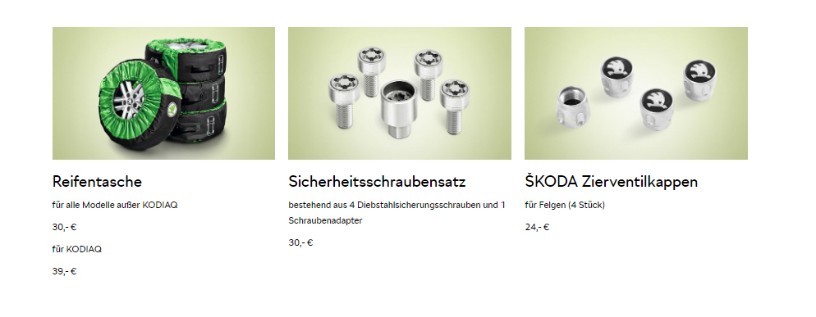
URL | Marke | Produkt | Maßnahme | Preis
URL | Skoda | Räder / Reifen | Reifentasche | € 30,- bis € 39,-
URL | Skoda | Räder / Reifen | Sicherheitsschraubensatz | € 30,00
URL | Skoda | Räder / Reifen | Zierventilkappen | € 24,00

Slide 106

URL | Marke | Produkt | Maßnahme | Preis
URL | Skoda | Teile | Economy-Teile für Fahrzeuge älter als 4 Jahre

Slide 107

URL | Marke | Produkt | Maßnahme | Preis
URL | Skoda | Teile | Austauschteile mit bis zu 68 % Ersparnis

Slide 108
Suzuki

Slide 109

URL | Marke | Produkt | Maßnahme | Preis
URL | Suzuki | Service | Treuebonus, Verlängerung des Mobilservices bei regelmäßiger Wartung

Slide 110
Toyota

Slide 111

URL | Marke | Produkt | Maßnahme | Preis
URL | Toyota | Zubehör | Toyota DNA Diebstahlschutz | € 299,00

Slide 112

URL | Marke | Produkt | Maßnahme | Preis
URL | Toyota | Teile | Austauschteile mit bis zu € 40 % Ersparnis

Slide 113

URL | Marke | Produkt | Maßnahme | Preis
URL | Toyota | Check | Frühjahrs-Check | € 19,90

Slide 114
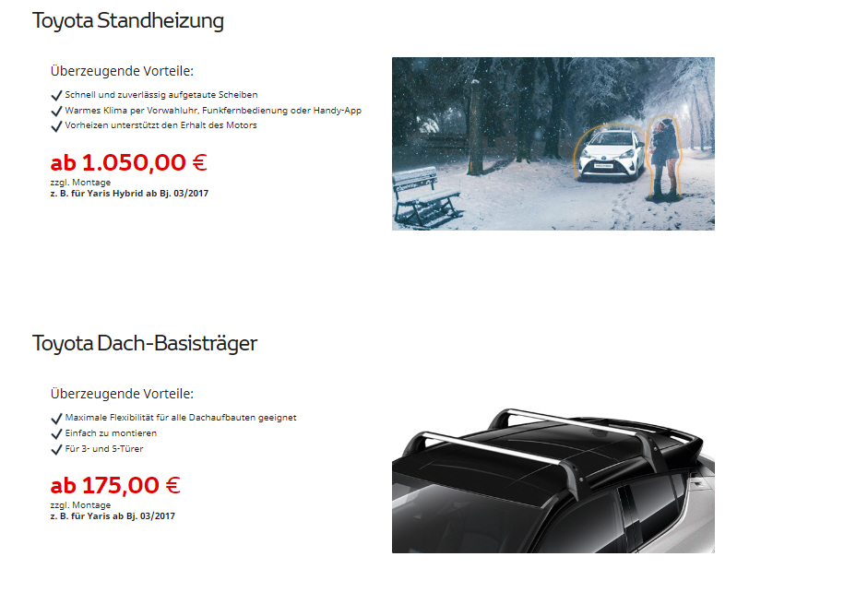
URL | Marke | Produkt | Maßnahme | Preis
URL | Toyota | Zubehör | Standheizung | € 1.050,00
URL | Toyota | Transport | Dach-Basisträger | € 175,00

Slide 115

URL | Marke | Produkt | Maßnahme | Preis
URL | Toyota | Navigation | Aygo X Navigation | € 490,00
URL | Toyota | Navigation | Touch2&Go | € 590,00

Slide 116
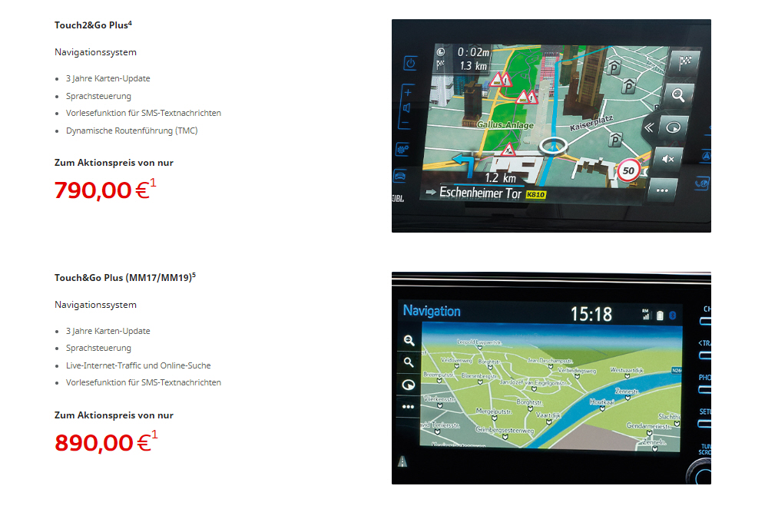
URL | Marke | Produkt | Maßnahme | Preis
URL | Toyota | Navigation | Touch2&Go Plus | € 790,00
URL | Toyota | Navigation | Touch2&Go Plus | € 890,00

Slide 117
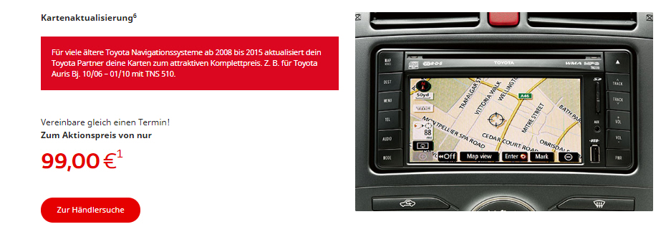
URL | Marke | Produkt | Maßnahme | Preis
URL | Toyota | Navigation | Karten-Update | € 99,00

Slide 118

URL | Marke | Produkt | Maßnahme | Preis
URL | Toyota | Service | Ölservice inklusive Sicherheitscheck | € 69,00

Slide 119

URL | Marke | Produkt | Maßnahme | Preis
URL | Toyota | Schutz | Protect-Lackschutz | € 118,00

Slide 120

URL | Marke | Produkt | Maßnahme | Preis
URL | Toyota | HU / AU | Kostenloser Vorab-Check | € 0,00

Slide 121
Volvo

Slide 122

URL | Marke | Produkt | Maßnahme | Preis
URL | Volvo | Check | Frühlingscheck inklusive Räderwechsel | € 49,00

Slide 123
VW

Slide 124

URL | Marke | Produkt | Maßnahme | Preis
URL | VW | Teile | Economy-Pakete für Fahrzeuge älter als 4 Jahre

Slide 125
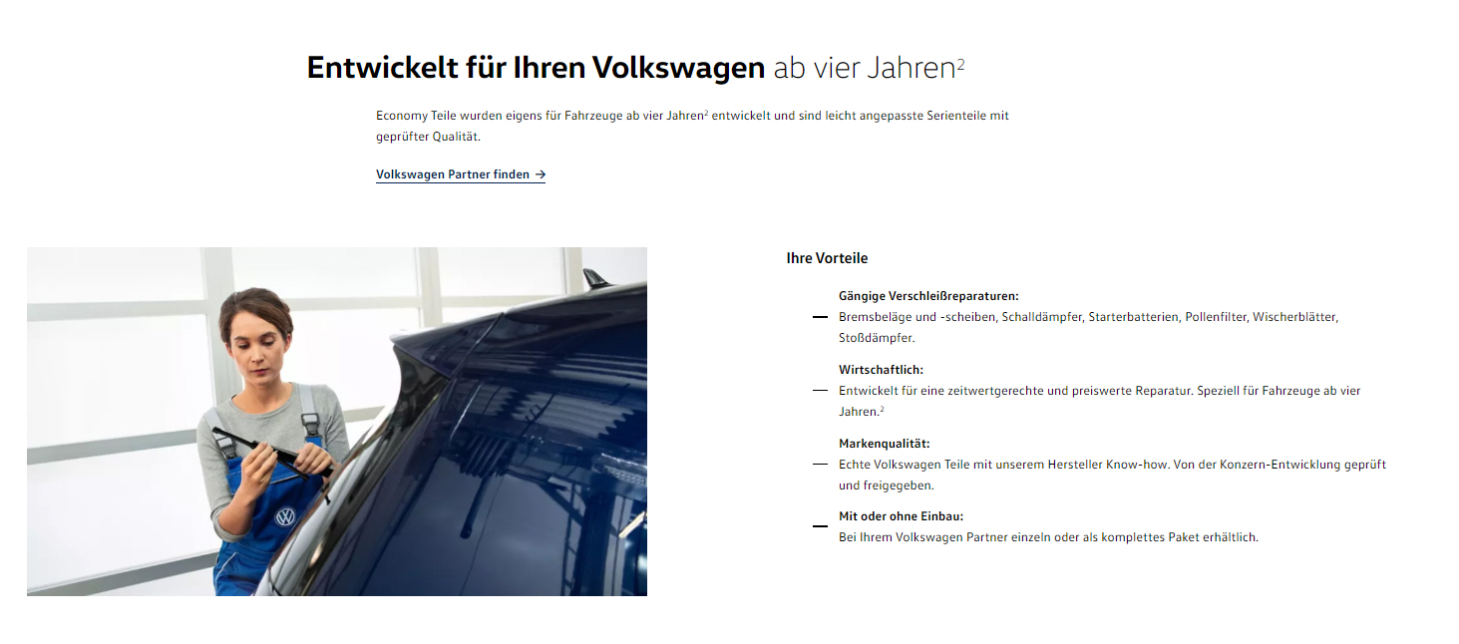
URL | Marke | Produkt | Maßnahme | Preis
URL | VW | Teile | Economy-Teile für Fahrzeuge älter als 4 Jahre

Slide 126

URL | Marke | Produkt | Maßnahme | Preis
URL | VW | Räder / Reifen | € 30,- Gutschein bei Kauf von 4 Sommerreifen, € 20,- bei Kauf von 2 Sommerreifen

Slide 127

URL | Marke | Produkt | Maßnahme | Preis
URL | VW | Teile | Austauschteile mit bis zu 40 % Ersparnis

